Slide 1

Разработка автоматизированного сервиса мониторинга котировочных сессий на предмет эффективности публикаций[telegram bot]
Команда:ISTARK
2024 г.

Slide 2

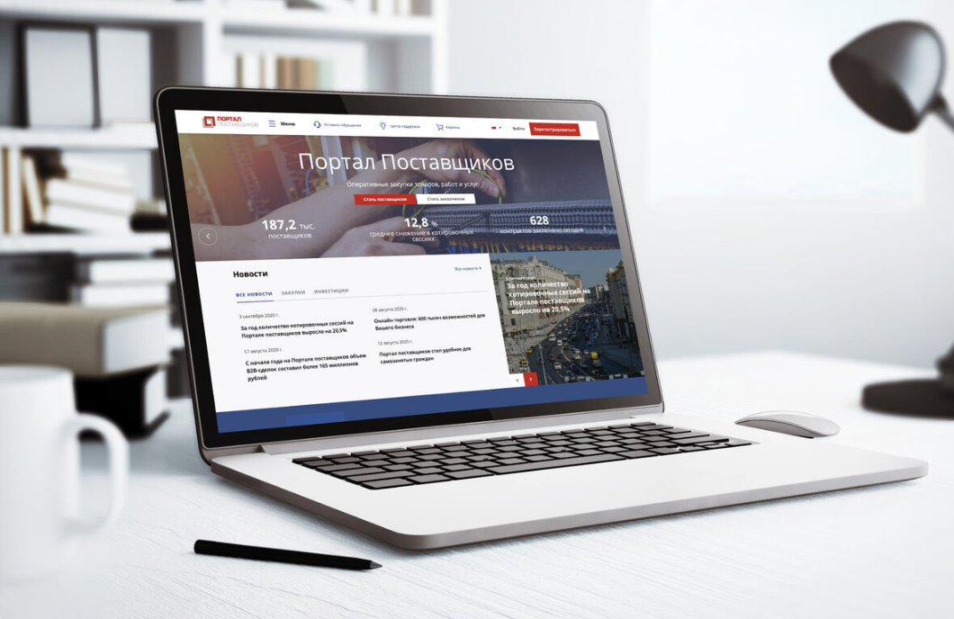
Решение и проблема

Slide 3


Ключевые функции и техническая часть

Slide 4

Демонстрация работы и пользовательский опыт

Slide 5

Перспектива и развитие

Slide 6
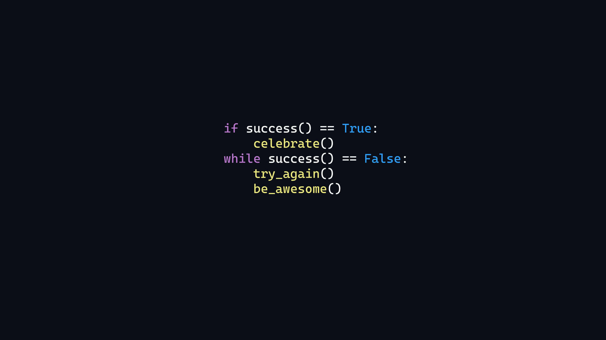
Спасибо за внимание!

